Slide 1




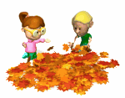

Тема: Народные сказки

Slide 2


Slide 3
Сказка
- повествовательное, обычно народно-поэтическое произведение о вымышленных лицах и событиях, преимущественно с участием волшебных, фантастических сил

Slide 4
План подготовки проекта
Выбери один из предложенных проектов или придумай свой проект
Реши, будешь ли работать с товарищем или один.
Продумайте этапы деятельности.
Решите, кто и за что будет отвечать.
Выясните, что нужно подготовить заранее.
Уточните, какие книги, материалы будут нужны, к кому можно обратиться за помощью.

Slide 5
Источники информации
Посещение школьной библиотеки
Беседы с учителем
Чтение книг и обсуждение с родителями
Учебник «Литературное чтение» УМК «Планета знаний» Э.Э.Кац (3 класс)
Посещение районной библиотеки и занятия в кружках

Slide 6
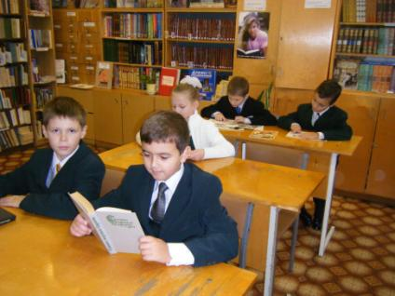
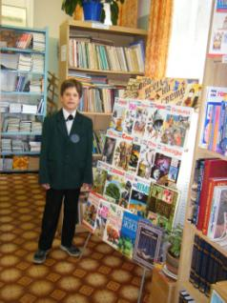
Посещение школьной библиотеки

Slide 7
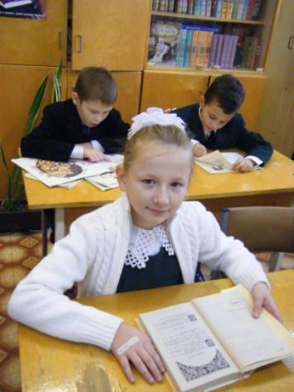
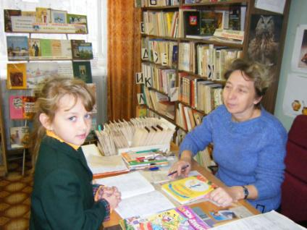


Slide 8
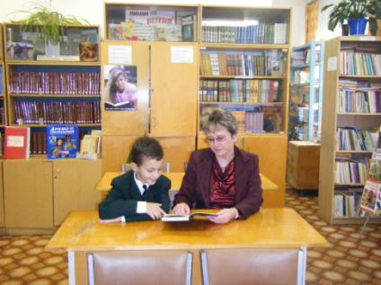
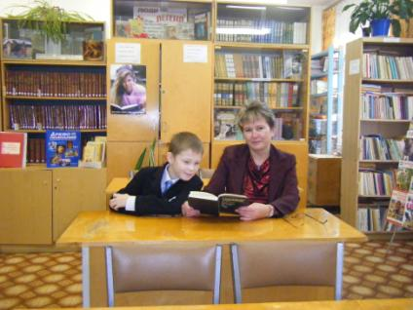
Беседы с учителем

Slide 9
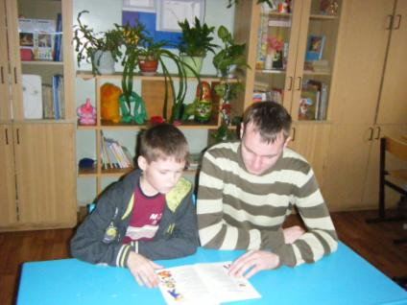
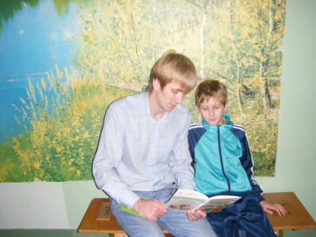
Чтение книг и обсуждение с родителями

Slide 10
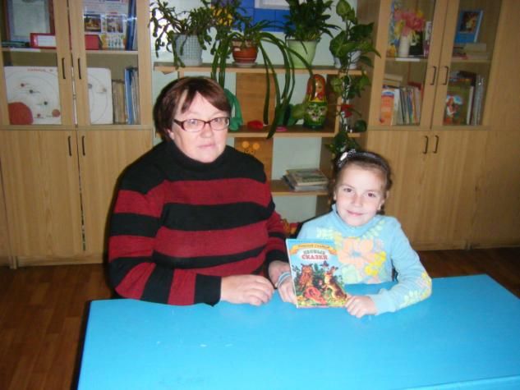

Slide 11
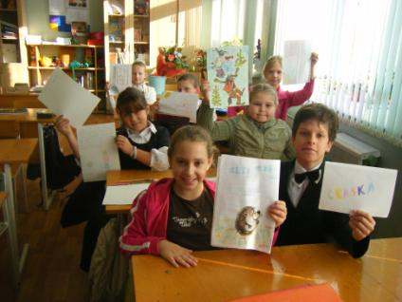
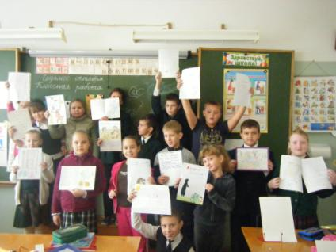
Мы любим сказки!

Slide 12
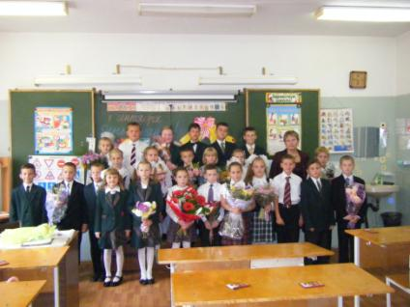
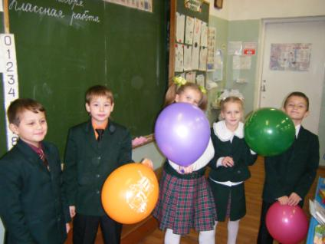
Школа радости

